Slide 1
Dugóáramlású és töltött ágyas bioreaktorok
Aszalós Anna
Kiss Kata
2014.04.08.

Slide 2
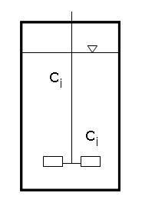
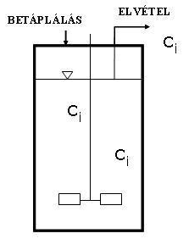
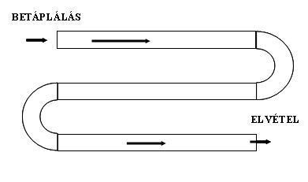
Bevezetés
Ideális reaktorok csoportosítása
Szakaszos működtetés Folytonos működtetés
Tökéletesen kevert reaktorok Dugóáramlású reaktorok
Gradiensmentes Koncentráció gradiens

Slide 3
Dugóáramlású reaktorok
(Plug Flow Bioreactors)
Előnyei:
Egyszerű berendezések
Jól meghatározott áramlás
Nincsenek holt terek
Jól alkalmazhatók:
Rögzített enzimes, SCP, antibiotikum, poliszacharid előállítás
Szennyvíztisztítási eljárások
Komplex folyamatok (inhibíció, katabolit represszió)
Könnyen méretnövelhető

Slide 4
Dugóáramlású reaktorok
(Plug Flow Bioreactors)
Hátrányok:
Előállításuk komplikált
Dugószerű áramlás és levegőztetés egyidejű megvalósítása nehézkes
pH konstans értéken tartása bonyolult
Kimosódott mikrobákat pótolni kell

Slide 5
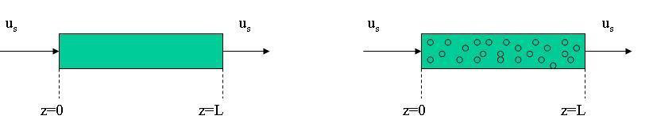


Dugóáramlású reaktorok
Töltet nélküli és töltött ágyas csőreaktorok viselkedése
u_{s} : lineáris felületi sebesség
A : a reaktor keresztmetszete
F : a térfogatáram a reaktorban

Slide 6



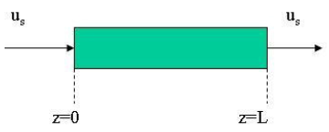


Dugóáramlású reaktorok
ha u_{s} = állandó
bevezetve a dimenziómentes idő fogalmát (θ)
mérlegegyenletek megoldása peremfeltételekkel

Slide 7
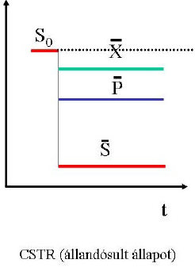
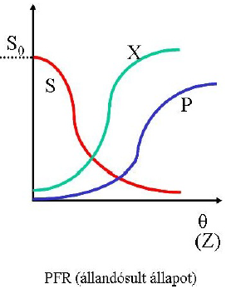
CSTR vs PFR
S₀ pillanatszerűen lecsökken
S₀ folytonos függvény szerint csökken
S inhibíciónál
P inhibíciónál

Slide 8
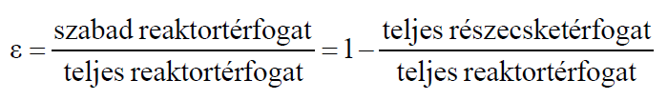
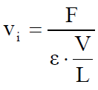

Töltött oszlopreaktor
Rögzített enzimes technológiák
Tengely menti áramlási sebesség függ
Töltet minősége
Szemcsék közötti tér
v_{i} hézagközötti fluidumsebesség
V/L oszlopkeresztmetszet
F térfogatáram a reaktorban
τ tartózkodási idő
V/F lineáris lésebesség

Slide 9

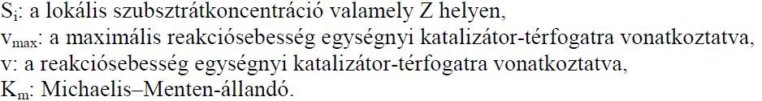
Töltött oszlopreaktor
immobilizált sejtek, gömbölyű hordozók: ~0,4
ε jellemző értékei
Feltételezések: 1. rögzített enzimes rendszert vizsgálunk
2. az enzim követi a Michaelis–Menten-kinetikát
oldott enzim: 1

Slide 10
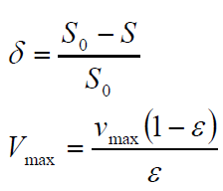

Töltött oszlopreaktor
δ szubsztrátkonverzió
Egy adott konverzió eléréséhez szükséges tartózkodási idő:

Slide 11
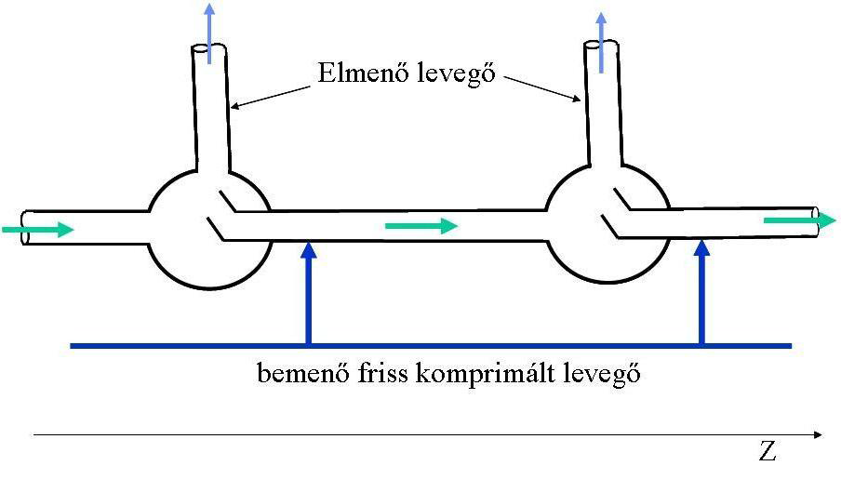
Csőreaktor típusok
1. Gázelvezetőkkel ellátott levegőztetett csőreaktor
Injektorok, venturi csövek, légeltávolító szivattyúk
Turbulens áramlást a csőrendszer hossza biztosítja
Notes:
A folyókban, vagy hosszú nyitott csatornákban (a szennyvízkezelési technológiák oxidáló tavai vagy csatornái) fellépő áramlás analógiájára egyszerű csőtekercseket, vagy spirális csöveket alkalmaznak. Például a sörgyártásban a nagy konverzió és a jó minőség elérése érdekében az élesztővel érintkezés helyén kívánatos szükséges sörcefre gradienst hozzák így létre. Néhol döntött (emelkedő) csöveket is alkalmaznak.
A képen egy lényegesen fejlettebb csőreaktoros rendszer látható, amelyet élesztő termelésre használtak. A rendszerbe levegőt vagy oxigént injektorokkal vagy venturi csöveken keresztül juttatják be minden szekció elejénél, míg a CO₂-ot és a fel nem használt oxigént légeltávolító szivattyúkkal veszik el. A turbulens áramlást a csőrendszer hosszúsága (kb. 250m) biztosítja.

Slide 12
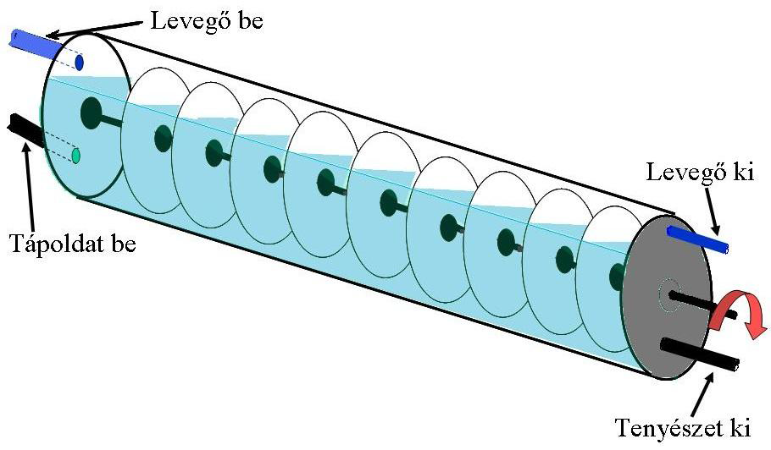
Csőreaktor típusok
2. „Biodisc” csőreaktor
Szennyvíztisztítás
Biofilmes
Iszap felváltva emelkedik a légtérbe, merül alá a folyadékba
Notes:
Szennyvíz aerob kezelésére fejlesztették ki a biofilmmel működő biodisc reaktort. A készülék egy sor egymáshoz közel elhelyezett tárcsát tartalmaz, amelyeket közvetlenül a folyadék felszíne felett egy tengelyhez erősítettek. Így a biológiai iszap egységnyi felülete felváltva merül alá a folyadékokba a tápanyagok felvételéhez, és emelkedik ki a légtérbe a komponensek oxidálásához.

Slide 13
Csőreaktor típusok
Rotating Biological Contactor (RBC), Rotating Biological Surface (RBS)
Fordulatszám: 2-5 min⁻¹
Tárcsaátmérő: 1,72 m
Térfogat: 3,65 m³
Töltött térfogat: 1,58 m³
Összes tárcsafelület: 414 m²
Mikroba által képzett film vastagsága: 0,3-1,6 mm
Notes:
Több mint 55 éve alkalmazzák az iparban. Különböző cégek, különböző neveken forgalmazzák. Az adatokból jól látható egy ilyen reaktor előnye: hatalmas a felület a reaktortérfogathoz képest, ami a hatékonyságot igencsak megnöveli.

Slide 14
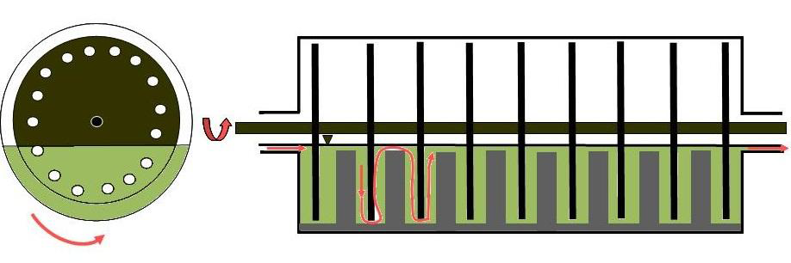
Csőreaktor típusok
3. Többkéses reaktor
Multiple Blade Horizontal Reactor (MBHR)
Nem biofilmes rendszer
Fonalasgomba fermentációk
Elválasztótányér
Túlfolyó nyílás
Terelőlemez
Notes:
Ehhez hasonló kivitelű reaktor a biofilm nélküli, fonalasgomba fermentációk megvalósítására alkalmas úgynevezett többkéses reaktor. A cső kilenc hengeres rekeszből áll, amelyek a végüknél kapcsolódnak össze, de amelyek a szomszédjaiktól egy-egy tányérral vannak elválasztva. Az elválasztó tányérok felső részén egy-egy túlfolyó nyílás van. A fermentor minden egyes rekeszében függőlegesen forognak a tengelyre rögzített lyuggatott tárcsák (a „kések”), amelyek egyszersmind a terelőlemezek. A forgó kések és a tányérok kényszeráramlást és megfelelő keveredést hoznak létre és csökkentik a lerakódások mértékét.

Slide 15
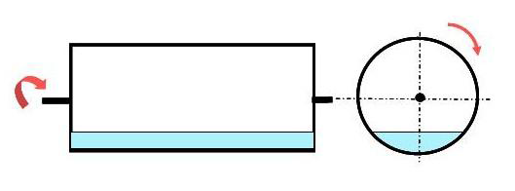
Csőreaktor típusok
4. Vízszintes forgóreaktor
Horizontal Rotary Reactor (HRR)
Terelőlemez nélküli forgódob
Oxigénátadási sebesség mérése
Notes:
A következő ábrán bemutatott reaktor, a vízszintes forgóreaktor (Horizontal Rotary Reactor- HRR) terelő lemez nélküli forgódobbal rendelkezik, melyet eredetileg az oxigén átadási sebesség pontos mérésére terveztek és amelyet rendszeresen használnak számos fermentáció kivitelezéséhez. A HRR-t a BIOENGINEERING / Svájc fejlesztette ki és " rotaschon - reaktor"- nak is nevezik.

Slide 16
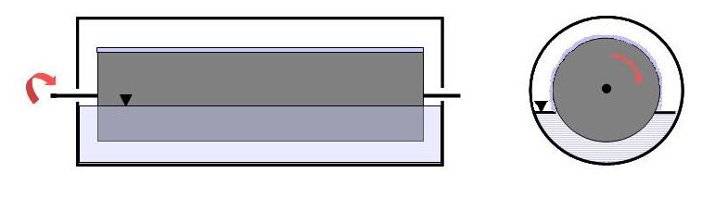
Csőreaktor típusok
5. „Vékonyréteges” reaktor
Thin-Layer Turbular Reactor (ThLTR)
A folyadékot vékony film formájában keni el
Kisebb habzás
Mechanikus elemek: oxigénátadás
1951 Danckwerts felületmegújúlási modell
Notes:
Egy forgó henger ragadja fel a folyadékot és vékony film alakjában keni el, ez a vékonyréteges reaktor, amelyet Danckwerts a felületmegújulási elméletének igazolására használt. Ennek szintén volt, illetve lehet biotechnológiai alkalmazása, mivel itt csak kis habzás tapasztalható. Ezeknek további változatai is elterjedtek, amelyekben mechanikus elemekkel segítik elő az oxigénátadást.
Felületmegújulási modell: feltételezi, hogy a gáz-folyadék határferlületen mozaikszerűen elhelyezkedő folyadékelemek vannak, amelyek különböző ideig érintkeznek a gázfázissal, s ezalatt oxigénátadás történik, majd ezen folyadékelemek kicserélődnek a folyadék főtömegéből származó „friss” (kevesebb oldott oxigént tartalmazó) folyadékelemekkel.

Slide 17
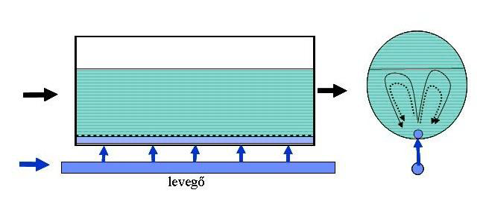
Csőreaktor típusok
6. Pneumatikusan levegőztetett vízszintes csőreaktor
Szennyvíztisztítás
A levegőt vagy oxigént a reaktor teljes hosszában adagolják: oxigénlimit elkerülése
Notes:
A pneumatikusan levegőztetett csőreaktort a biológiai szennyvíztisztításhoz tervezték. Az ilyen reaktoroknak speciális tulajdonsága, hogy nincsenek benne mechanikusan kevert alkatrészek, és hogy a levegőt vagy oxigént a reaktor teljes hosszán adagolják. Ennek köszönhetően a levegő/oxigén mennyiségét a fogyasztásnak megfelelően lehet beállítani, amivel az oxigénlimit elkerülhető.

Slide 18
Csőreaktor típusok
7. Mechanikusan vagy pneumatikusan kevert, kapart csőreaktorok
Mechanically Scraped Plug-Flow Reactor (MSPFR), Pneumatically Scraped Plug-Flow Reactor (PSPFR)
Forgó tekercsek, mozgó tányérok, hélix alakú szalagok: falnövekedés minimalizálása
Külön szekciók alakulnak ki
Katabolikus represszió
Notes:
A kapart csőreaktorokat mechanikusan vagy gáz injektorokkal pneumatikusan kevertek. A belső, forgó tekercsek, mozgó tányérok vagy a közvetlenül a csőben levő hélix alakú szalagok és nyílások minimalizálják a fal növekedését. Ezek a kavarók a folyadékot mozgó részekre, szekciókra választják szét, ahol a keresztirányú levegőztetést a reaktorfenéken elhelyezett nyílásokon keresztül valósítják meg. Ezeket az eszközöket számos anyag előállításánál használták, például lipázok előállítása élesztőkkel és a cellulázok gombákkal történő előállítása. Mivel mind cellulázok, mind a lipázok előállítása katabolikus represszióval jár, érthető a jobb teljesítmény a dugóáramú reaktorokkal.

Slide 19
Csőreaktor típusok
8. Sejtvisszatáplálásos csőreaktorok
Állandó sejtpopuláció biztosítása
Visszaforgatási arány:
F
F_{R}
Notes:
Az egyik alapvető probléma a csőreaktorok alkalmazásánál az állandó sejtpopuláció biztosítása a bioreaktorban (=folyamatos újraoltás). Ez a reaktorból kilépő tenyészet részleges visszatáplálásával oldható meg. Egy ilyen visszatáplálásos reaktor sematikus rajza látható a következő ábrán. A visszaforgatási arány (r =F_{r} / F) hatását a dugószerű áramlás viselkedésére alaposan tanulmányozták és a kémiai reaktorokkal való analógia alapján bebizonyították, hogy a Bodenstein/Peclet-szám csökken, amikor r növekszik így a dugószerű áramlás elhanyagolható, ha r>1.

Slide 20
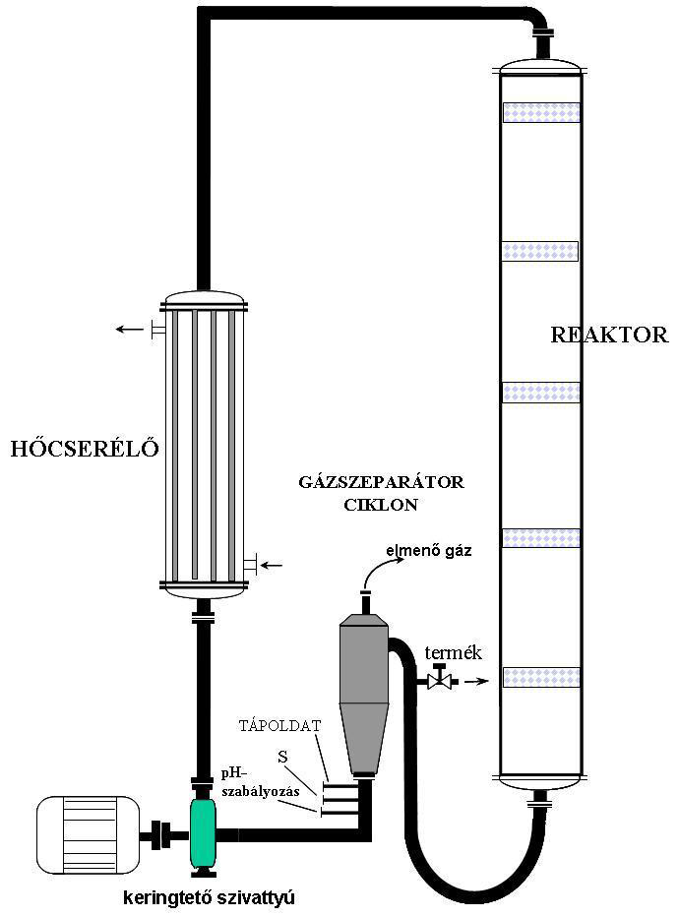
Csőreaktor típusok
9. Csőreaktor, amely hurokreaktor is egyben
Tubular Loop Reactor (TLR)
Szitatányérok
Centrifugálszivattyú
Csőköteges hőcserélő
Csak kísérleti célokra
Intenzív oxigénátadás
Szakaszos üzemben STR
Magas visszaforgatási arány: CSTR
Notes:
A hurokreaktorok és egyben csőreaktorok egészen speciális, csak kísérleti célokra megvalósult, igen intenzív oxigénátadást biztosító példája, amelyen igen nagy magasság-átmérő arányú csőreaktor (Tubular Loop Reactor – TLR) látható, amelyben szitatányérok biztosítják a gáz/folyadék diszperzió megújítását. Egyben jet hurokreaktor is. Az 50 l-es berendezésben a fermentlevet centrifugálszivattyú cirkuláltatja. A levegőbevezetés a szivattyú után elhelyezett fúvókán történik, a hőelvonás pedig a csőköteges hőcserélőben. A centrifugálszivattyúba a ciklonban buborékmentesített fermentlé kerül. E berendezésben 20–40 kg O₂/m³h oxigén-abszorpció-sebességet sikerült elérni. Úgy találták, hogy a hagyományos kevert tartályreaktorhoz (STR) hasonlóan viselkedik, ha szakaszos technikával üzemeltetik. A TLR az aerob rendszerekben közelíti a dugószerű áramlást az egy ciklus alatt rendelkezésre álló levegő jobb kihasználásával 22 m-es csőhossz esetén kb. 2–3 m/s-os folyadékáramlási sebesség mellett. Egyértelmű, hogy egy ilyen recirkuláltatott reaktort CSTR-nek kell tekintenünk a folyadék-fázisban lévő szubsztrátok szempontjából, ha a visszaforgatási arány magas.

Slide 21
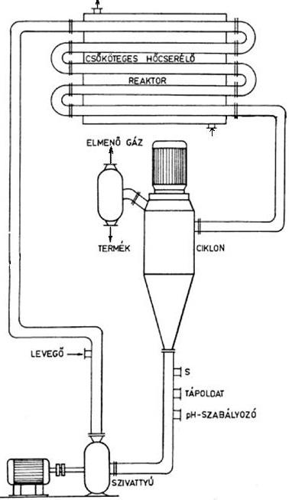
Csőreaktor típusok
Notes:
Ezen a képen egy lehetséges másik megoldás látható, amelyben az érdekesség, hogy a reaktorcső maga is hőcserélő.

Slide 22
Csőreaktorok speciális biológiai eljárásokhoz
1. Klasszikus biotechnológiai eljárások
Sterilizálás
Enzimes technológiák
2. Szilárd szubsztrát fermentáció
Cukornád fermentáció
Perforált dobos forgó reaktorok
Notes:
1. Klasszikus biotechnológiai eljárások
Például sterilizálási technológiák, enzimes technológiák. Mindkét esetben fontos a csőreaktorokban közel tökéletesen megvalósítható dugószerű áramlás. Az immobilizált enzimes nyitott csőreaktorok is népszerűek, de számos kinetikai problémát vetnek fel.
2. Szilárd szubsztrát fermentáció
Például cukornád fermentáció. Csőreaktorral kiváló cukor felhasználás és magas etanol kihozatal érhető el. Az etanol termelés növelése érdekében ebben az eljárásban cukornádból és vízből egyenlő mennyiség kell. A nagy szilárdanyag tartalmú folyadék hatékony keverését vízszintes, perforált dobos forgó reaktorral érték el. (Ennél is nagyobb szilárdanyag tartalmú szubsztrátok esetén hagyományos cementkeverőket, vagy vízszintes forgódobokat használnak.)

Slide 23
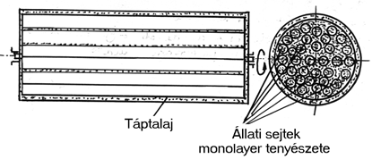
Csőreaktorok speciális biológiai eljárásokhoz
3. Nyírásérzékeny szövetek tenyésztése
Vakcinagyártás
Sejtkultúra és vírus sokszorosítás in situ
Notes:
Pl.: vakcina gyártásához. Itt is forgódobos kialakítás az alapja az egyrétegű (monolayer) állati szövet tenyésztésének. Ipari léptékben meg tudták valósítani a felülethez kötött növekedést. Így a sejtkultúrák és a vírus sokszorosítás in situ kivitelezhető ugyanabban a készülékben. A törékeny szöveti sejtek kezelése speciális reaktort igényel, mint pl. a csőreaktor. A tápközeg ára alapján, amely ez esetben meghatározza a biotechnológiai eljárás gazdaságosságát, függőleges csőreaktorokat használnak közvetett oxigén bevezetéssel és így kiküszöbölték a hagyományos reaktoroknál gyakran felmerülő problémákat.

Slide 24
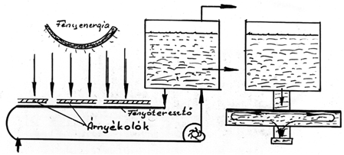
Csőreaktorok speciális biológiai eljárásokhoz
4. Fotobioreaktorok
Napenergia felhasználása fotoszintetikus biomassza termelésére
Notes:
Egy teljesen más típusú példa, amely szintén rámutat a csőreaktorokhoz hasonló szerkezetek alkalmazásának előnyeire. Ebben az esetben a napenergiát használják ki fotoszintetikus biomassza termelésére. Nagy területen megvalósítható. Pirt írta le a reaktor megfelelő kialakításának fontosságát. Visszaforgatásos csőreaktort használt adott mennyiségű világos és sötét zónákkal. Ez alapjaiban különbözik a heterotróf mikroorganizmusok termeléséhez használt készülékektől.
Szintén hasonló szerkezetet írt le Jüttner, aki 110 l-es csőreaktorban, steril körülmények közt termelt nagy mennyiségű mikroalgát és más fototróf organizmust.
Markl és Vortmayer írta le először a fotoreaktorok tervezését a fényerősség-eloszlás alapján.

Slide 25
Cső- és kevert tartályreaktorok összehasonlítása
Kevert tartályreaktorok fő hátrányai
Tartószerkezetek, tömítések körüli problémák
Nagy energiaszükséglet
Kis hőátadási felület
Magas hűtési költség
Sejtek károsodása
Alacsony szubsztrát konverzió

Slide 26
Cső- és kevert tartályreaktorok összehasonlítása
Néhány probléma megoldása vízszintes csőreaktorokkal
Oxigénátadási hatékonyság [kg átadott O₂/kW felhasznált energia]
  Alacsony S₀: csőreaktorok, max. 2,2 kg O₂/kW
  Magasabb S₀: toronyreaktorok, max. 2,3-3 kg O₂/kW
Axiális diszperzió mértéke
  Tápanyag alulról, CO₂ fejlődés: vízszintes készülékek
Notes:
Oxigén átadási hatékonyság (η₀) alapján (kg átadott O₂/ kW felhasznált energia) :
Kísérletek bizonyítják, hogy alacsony S₀ értékek esetén kevesebb energia betáplálása szükséges csőreaktorok alkalmazásakor szemben a 15 m magas tornyokkal. Azonban magasabb koncentrációk esetén a toronyreaktorok a kedvezőbb megoldás.
(Megjegyzendő, hogy η₀ maximális értéke csőreaktorok esetében 2,2, és a magasságtól független, míg a toronyreaktorokban 2,3-3 közt mozog és függ a magasságtól.)
Axiális diszperzió mértéke alapján :
Vízszintes készüléket kell előnyben részesíteni akkor, ha a tápanyagokat alulról táplálják be és a CO₂ fejlődés felfelé nyomja őket, így az átlagos tartózkodási idő csökken. Ez gyakran vezet csatornák kialakulásához is, ami csökkenti az áramlás dugószerű jellegét. Egyszerű megoldás ebben az esetben a keresztlevegőztetés alkalmazása. (szennyvíztisztítás)

Slide 27
Cső- és kevert tartályreaktorok összehasonlítása
Csőreaktorok előnyei a kevert tartályreaktorokkal szemben
Nagy termelékenység és optimális konverzió egyszerre
Nincs holttér
Felület/térfogat arány kedvezőbb
Nagy nyomású reaktorok könnyen kivitelezhető
Könnyű szabályozás a cső mentén
Tömegtranszport alacsonyabb energiaigényű
Speciális biológiai eljárásoknál is alkalmazhatóak
Notes:
-nagy termelékenység és optimális konverzió egyszerre elérhető
-nincs holttér, a méretnövelés/léptéknövelés biztonságosabb
-felület/térfogat arány kedvezőbb, így az átadási folyamatok gyorsabbak
-nagy nyomású reaktorok könnyen kivitelezhetők
-könnyű szabályozás a cső mentén, pl. hőmérséklet szabályozása a távolság függvényében, szubsztrát adagolás, CO₂ eltávolítás. Ez a tulajdonság előnyös a biotechnológiai eljárások alapjainak vizsgálatakor is.
-a vízszintes elrendezés előnye a függőlegessel szemben, hogy a CO₂ fejlődés nem zavarja meg a dugószerű áramlást és a hidrosztatikai nyomás nem okoz gyakorlati problémákat
-vízszintes elrendezésnél a tömegtranszport alacsonyabb energiafogyasztással valósítható meg
-technikai berendezéseit könnyű kezelni, mert az alapelemei mindennaposak (csövek, szivattyúk, standard szűrők)
-extrém biológiai eljárásokban is alkalmazhatóak: nyírásérzékeny sejtek, fotobioreaktor stb.

Slide 28
Kérdések
Mi az egyik fő különbség az STR és a PFR között?
Mik a dugóáramlású bioreaktorok főbb előnyei és hátrányai?
Milyen reaktormegoldást javasolna szubsztrátinhibíció, illetve termékinhibíció esetén?
Soroljon fel csőreaktor típusokat, egyik működését fejtse ki bővebben!
Milyen előnyei vannak egy csőreaktornak toronyreaktorral szemben?

Slide 29
Köszönjük a figyelmet!

